Slide 1
Команда «КБ им. Сирано де Бержерака» Высшая лига
Состав команды:
Вереня Андрей
Ашуркова Аглая
Лейзерович Арсений
Суровец Василий
Руководитель:
Радушин Арсений

Slide 2
Миссии
Основные:
Измерение распределения температуры и давления во время подъема и спуска аппарата;
Задержанное раскрытие системы спасения на высоте 250 ± 20 метров;
Измерение 3-х компонент ускорения;
Бесконтактная фиксация момента отделения КА от носителя;
Построение траектории полета аппарата по показаниям акселерометра (в режиме реального времени во время полета);
Анализ оставшейся телеметрии аппарата на приемном пункте во время его полета.

Slide 3
Миссии
Дополнительные:
Управление скоростью спуска аппарата при помощи бортового импеллера;
Управление аппаратом во время спуска при помощи системы газоструйных рулей;
Получение и интерпретация данных с трёх осевого гироскопа, акселерометра, магнитометра (построение траектории полёта в ИСО и положения аппарата относительно НИСО);
Сохранение данных на энергонезависимую память;
Определение координат приземления аппарата при помощи GPS;
Создание приемной станции;
Создание стенда для определения характеристик импеллера;
Создание стенда для настройки системы управления аппарата.

Slide 4
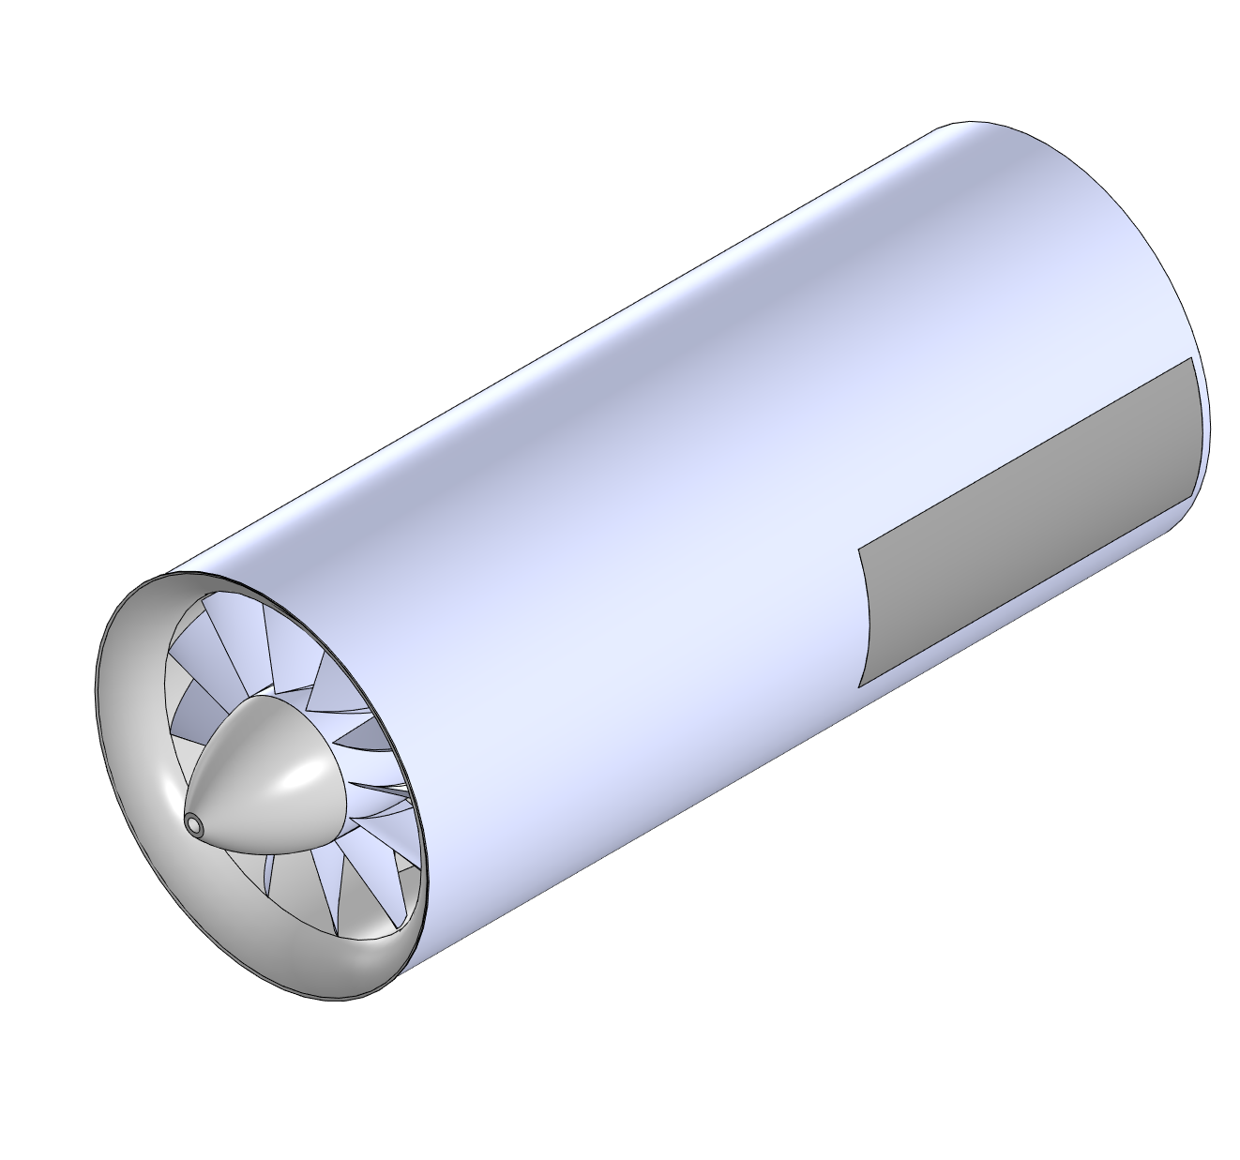
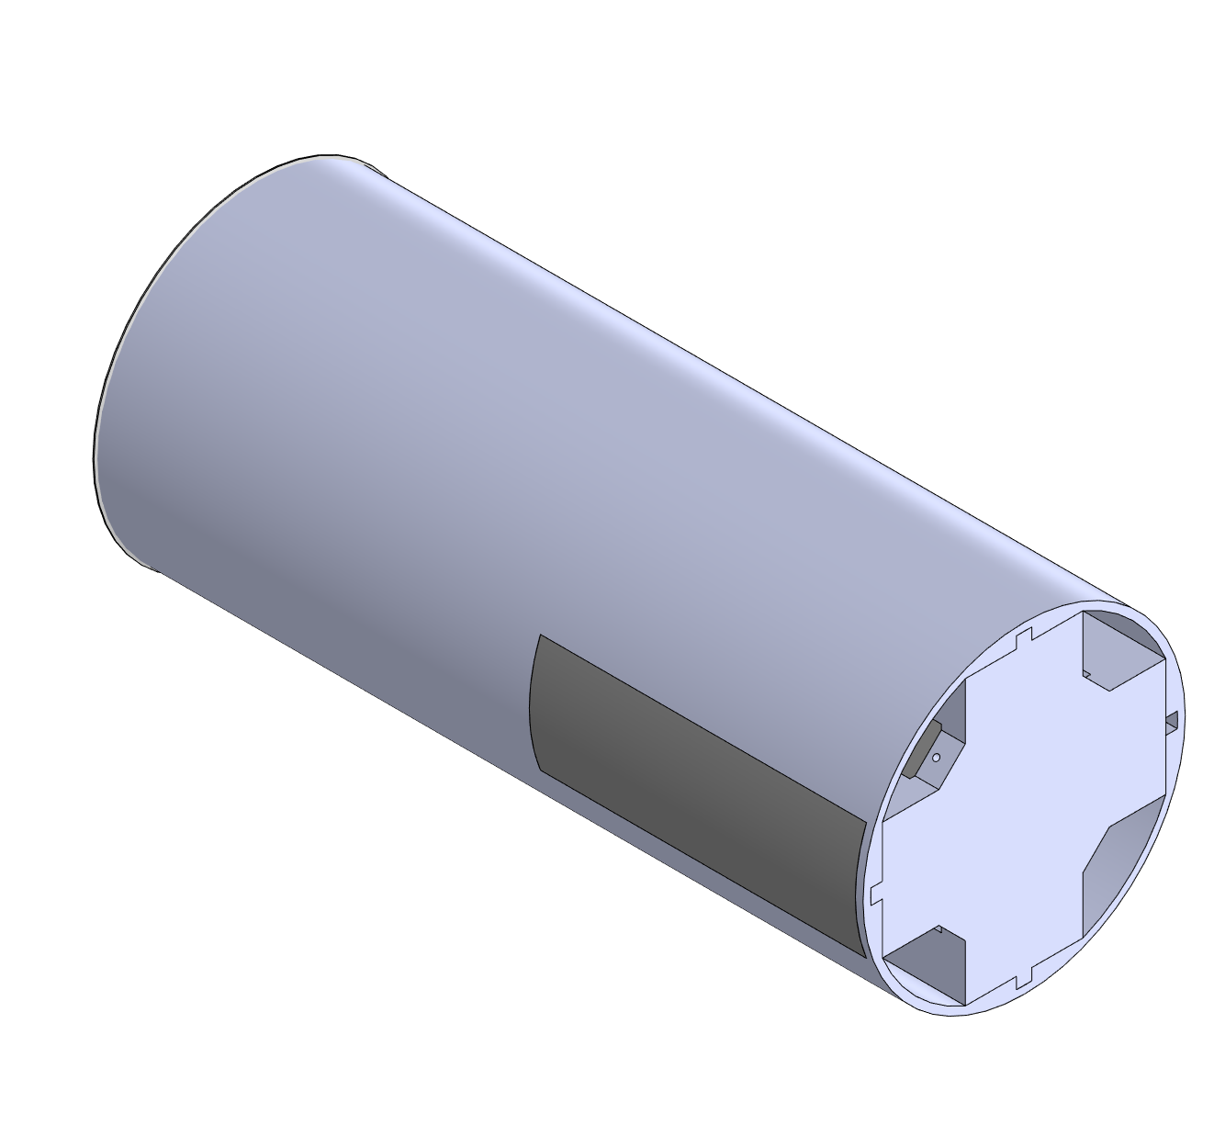
3D модель аппарата
Рисунок 1.1 — 3D модель аппарата
Рисунок 1.2 — 3D модель аппарата

Slide 5
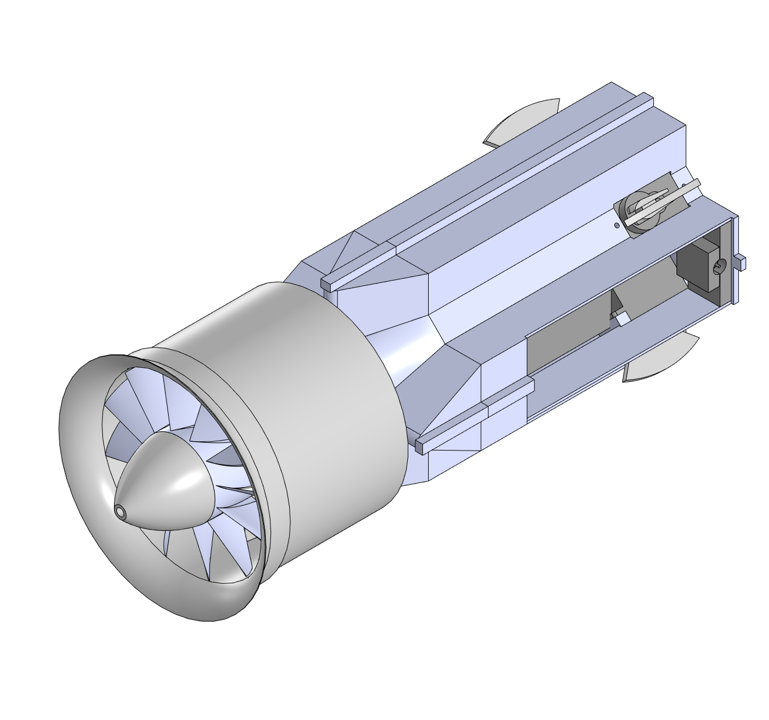
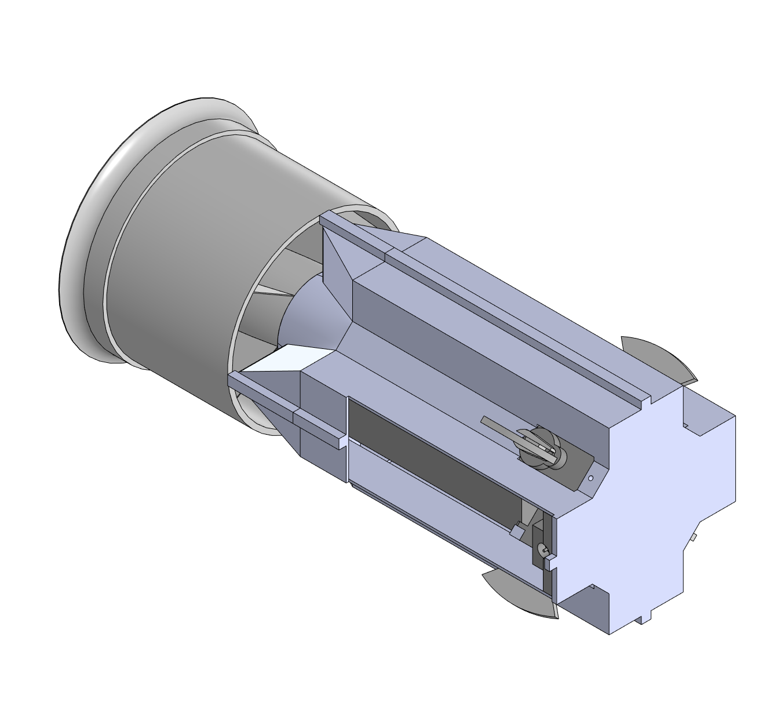
3D модель аппарата
Рисунок 1.3 — 3D модель аппарата
Рисунок 1.4 — 3D модель аппарата

Slide 6
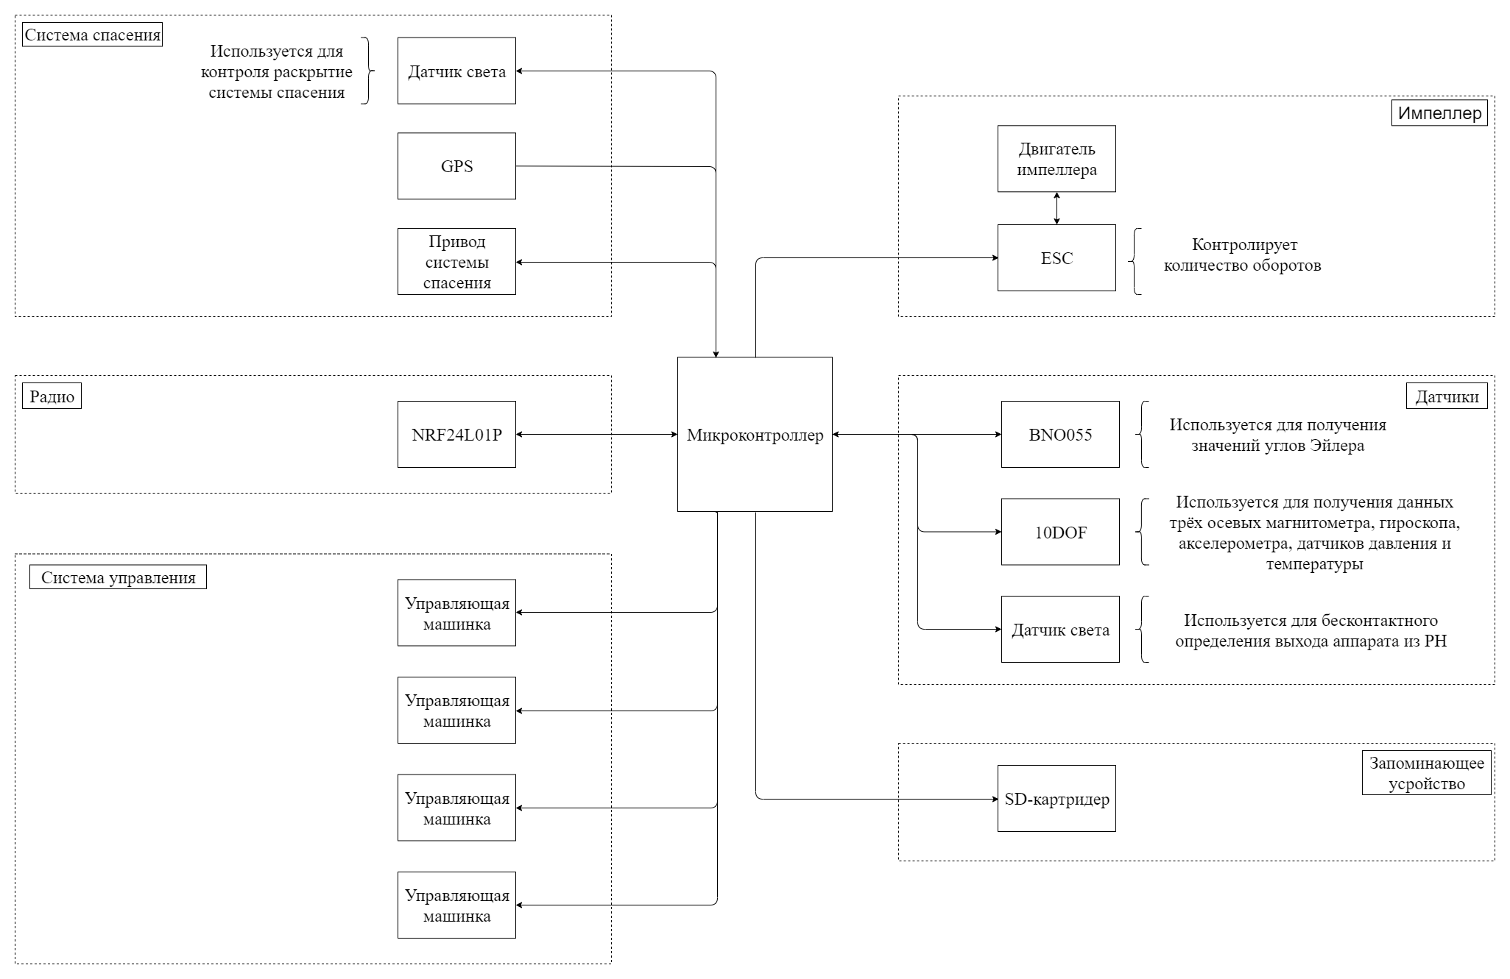
Структурная схема аппарата
Рисунок 2 — структурная схема аппарата

Slide 7
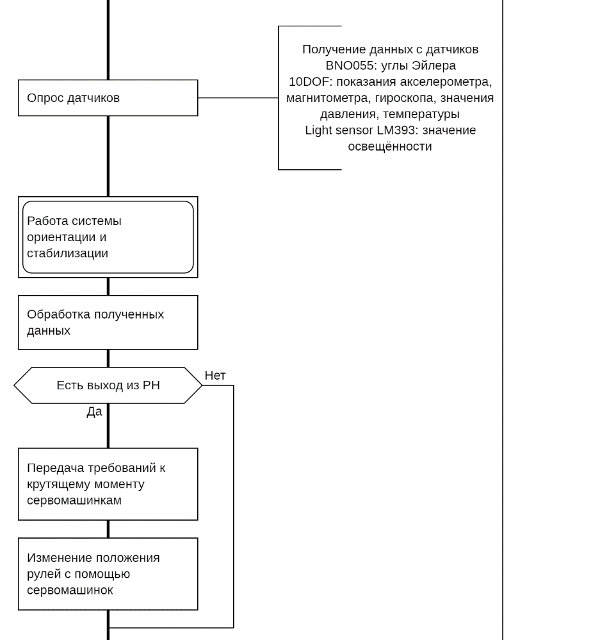
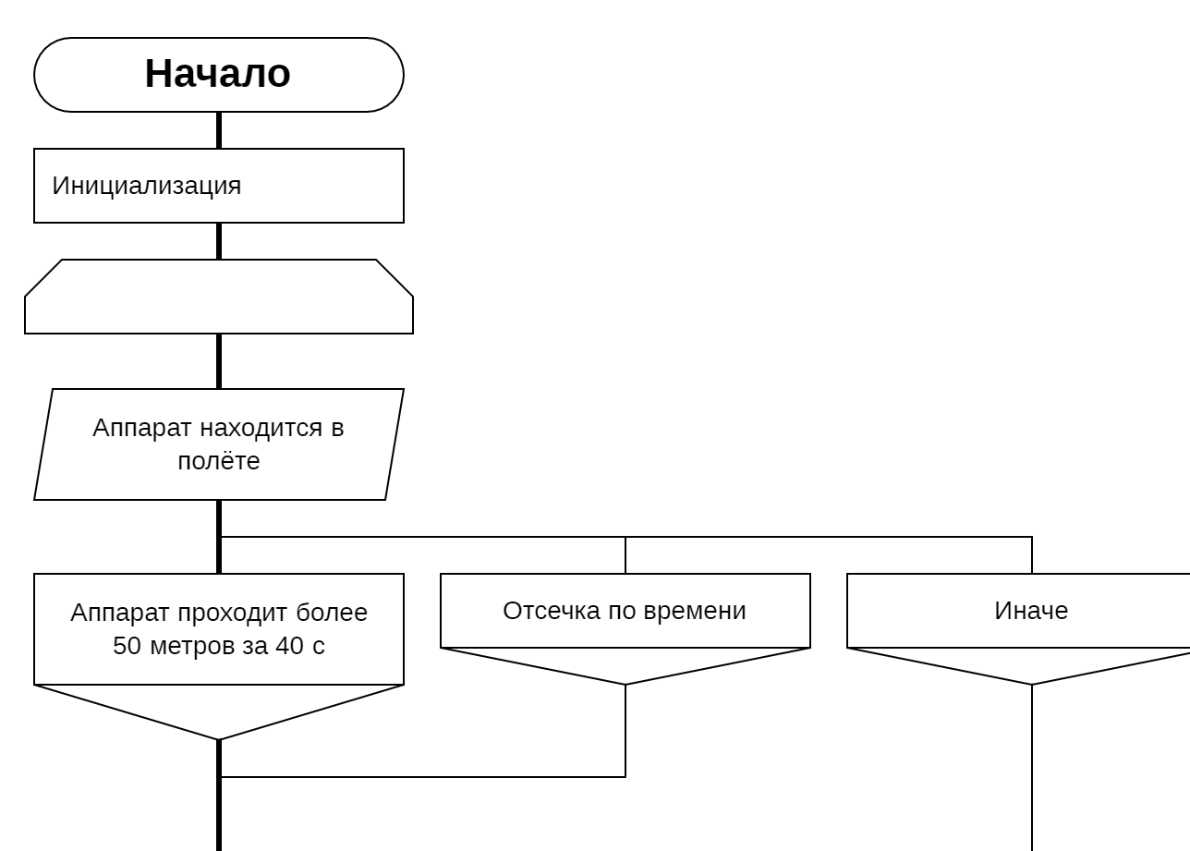
Алгоритм бортовой электроники
Рисунок 3.1 — алгоритм работы аппарата

Slide 8
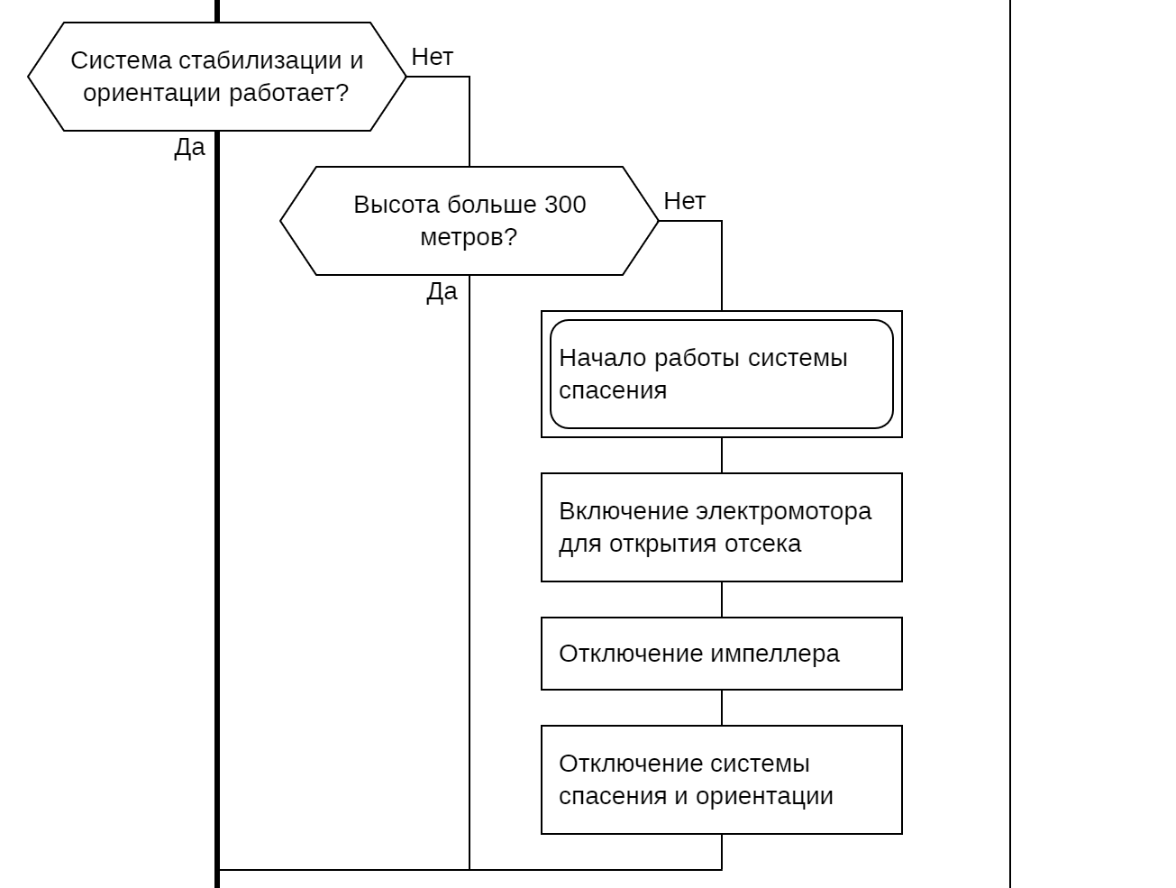
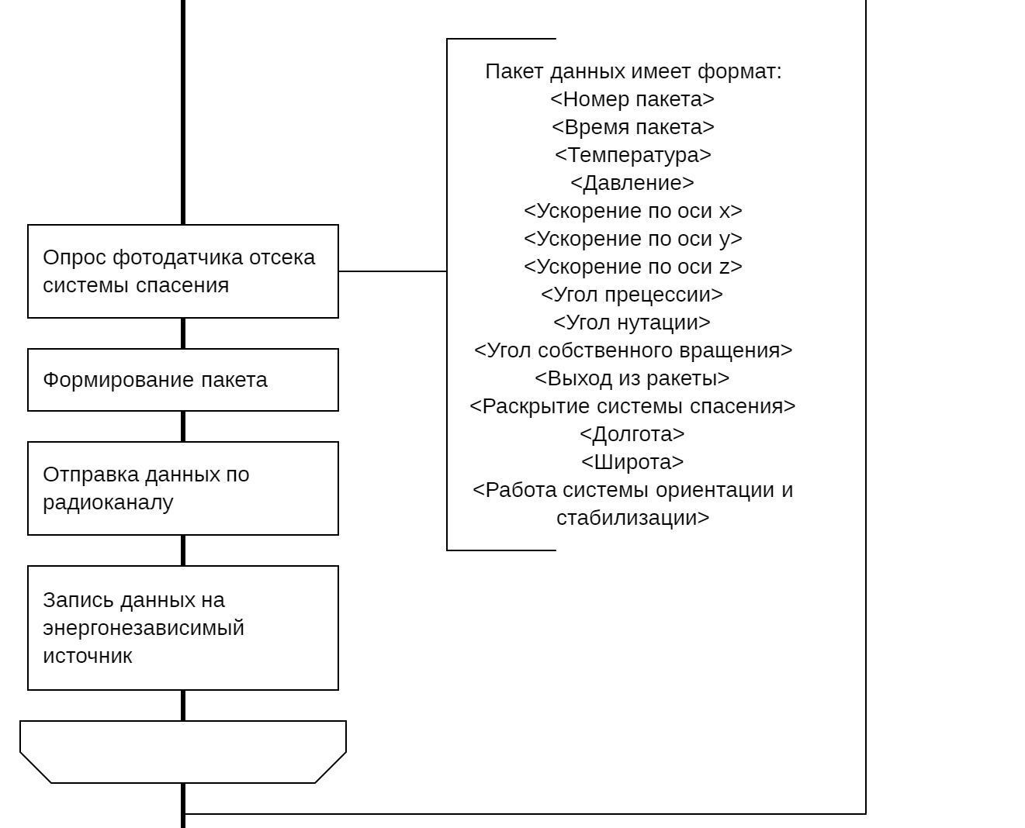
Алгоритм бортовой электроники
Рисунок 3.2 — алгоритм работы аппарата

Slide 9
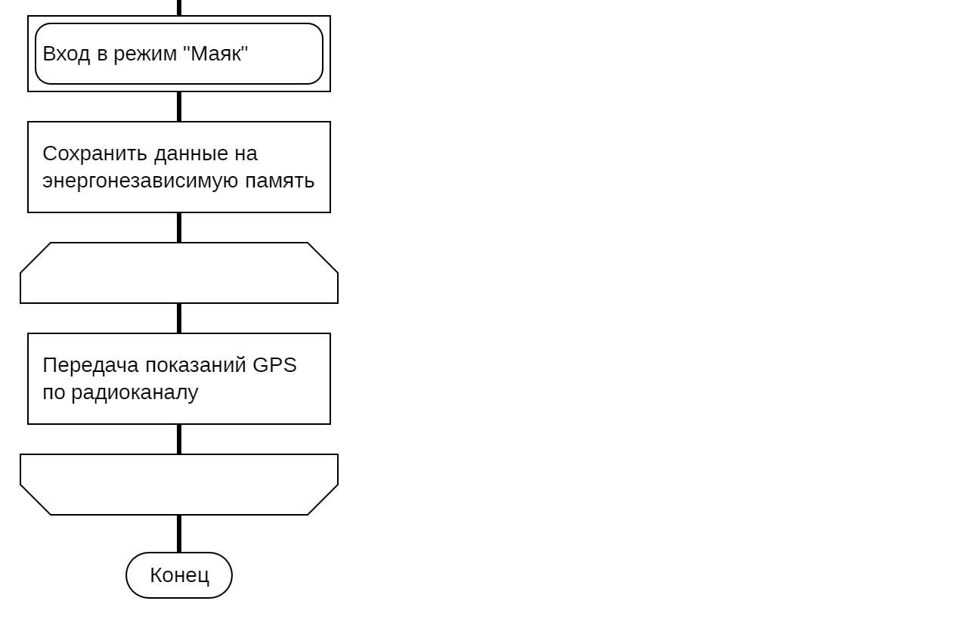
Алгоритм бортовой электроники
Рисунок 3.3 — алгоритм работы аппарата

Slide 10
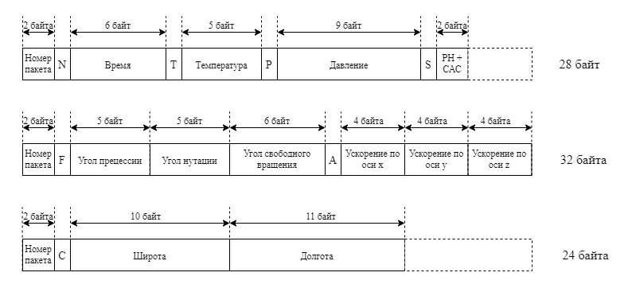
Радиопередача
Рисунок 4 – структура пакета для радиопередачи

Slide 11
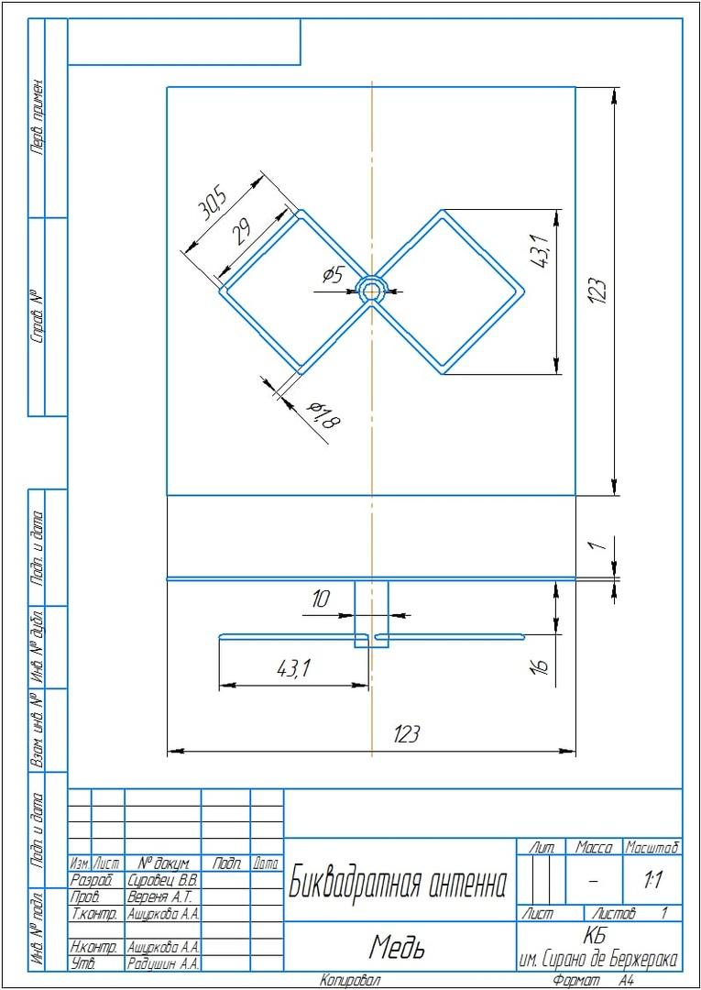
Антенна
Основные характеристики антенны:
Излучатель сделан из проволоки толщиной 1.8 мм;
Рефлектор - медная пластина размерами 123 × 123 мм;
Расстояние между рефлектором и излучателем 16 мм;
Усиление антенны около 12 dBi;
Используемая частота сигнала 2.4 ГГц.
Рисунок 5 – Схематичное изображение антенны

Slide 12
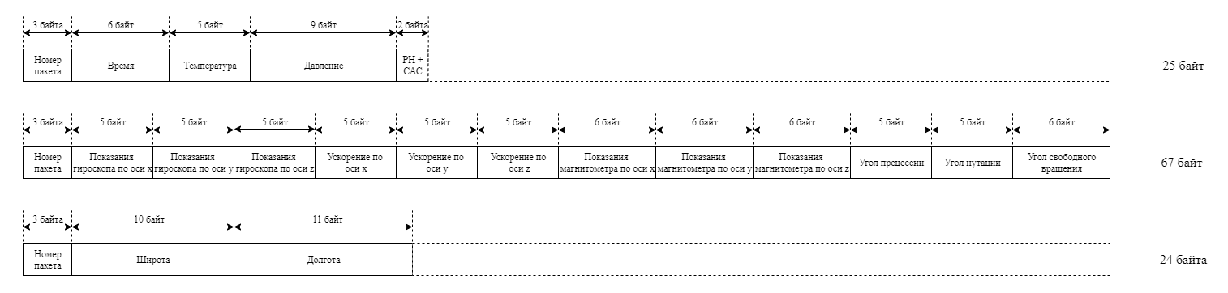
Сохранение на энергонезависимую память
Рисунок 6 – структура пакета для сохранения на SD-карту

Slide 13
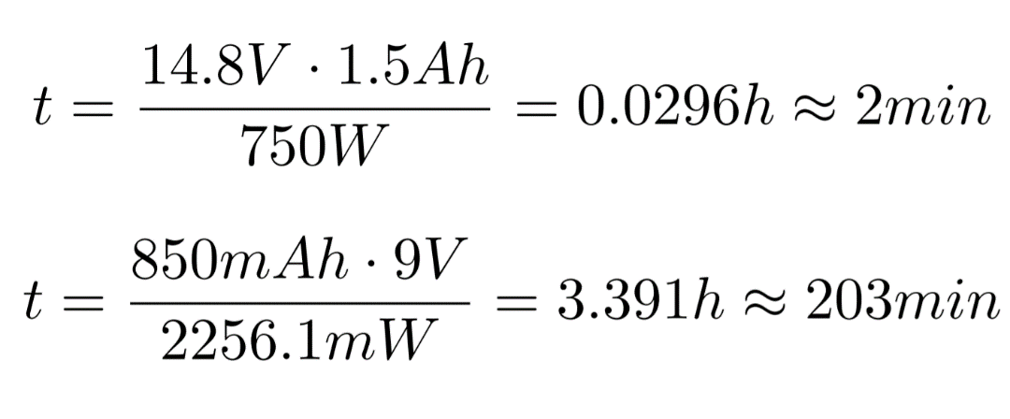
Потребление
Наименование модуля | Потребление
Двигатель импеллера | 50000 mA
Emax ES08D | 150 * 4 = 600 mA
ИТОГО: | 50600 mA
Наименование модуля | Потребление
BNO055 | 13.7 mA * 3V = 41.1mW
10DOF | 10 mA * 5V = 50mW
Light sensor LM393 | 15 мА * 2 * 5V = 150mW
GPS | 10 mA * 5V = 50mW
NRF24L01 | 115 mA * 3V = 345mW
QX-5A | 120 mA * 1V = 120mW
STM32 | 500 mA * 3V =1500mW
ИТОГО: | 2256.1mW
Таблица 1.1 — таблица потребления модулей, питающихся от аккумулятора
Таблица 1.2 — таблица потребления модулей, питающихся от Крона

Slide 14

Система спасения
$S=\frac{2mg}{ρCV^{2}}$ ,
где m – масса аппарата, p – плотность воздуха, C – коэффициент сопротивления, V - расчётная скорость спуска.
Масса | Плотность воздуха | Коэффициент сопротивления | Скорость спуска | Площадь парашюта | Диаметр парашюта
~1000 г | 1.2 | 0.9 | 7 м/с | 0.37 м² | 0.69 м
Таблица 2 — характеристики системы спасения

Slide 15
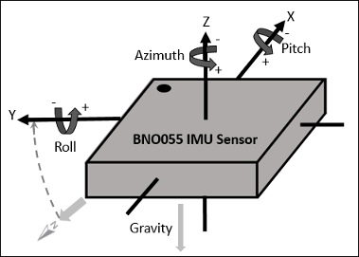
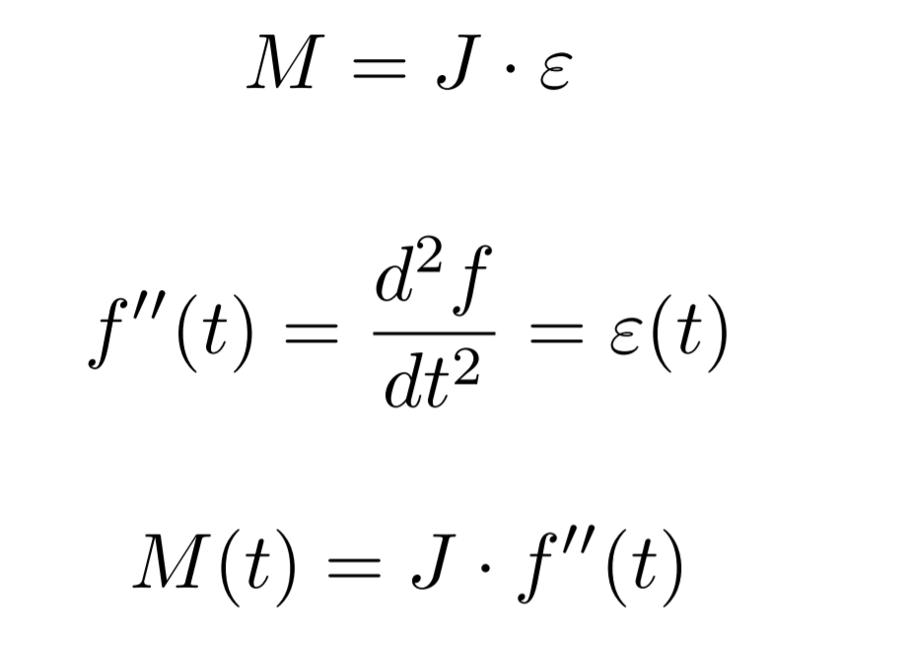
Система ориентации и стабилизации
Рисунок 7 – оси, относительно которых датчик измеряет углы

Slide 16
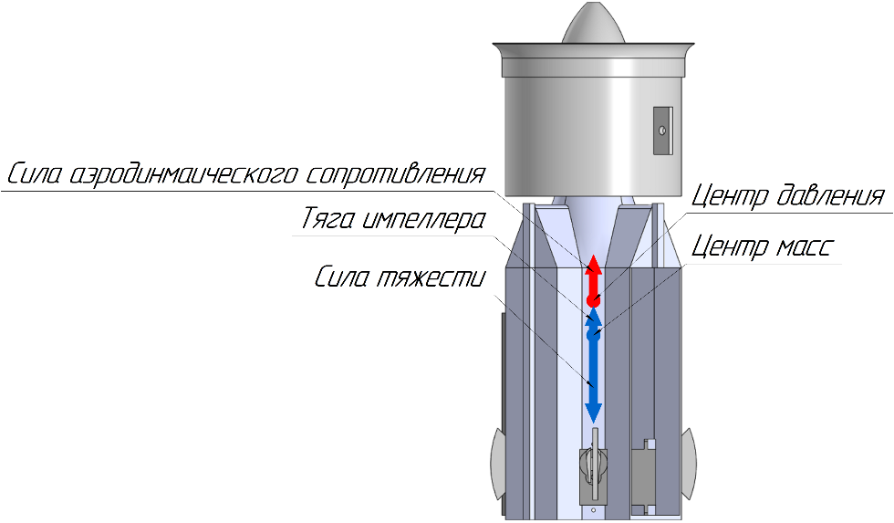
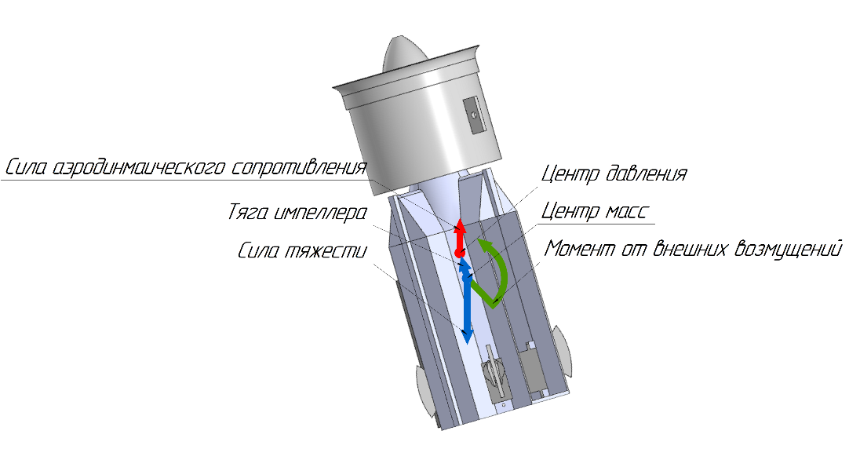
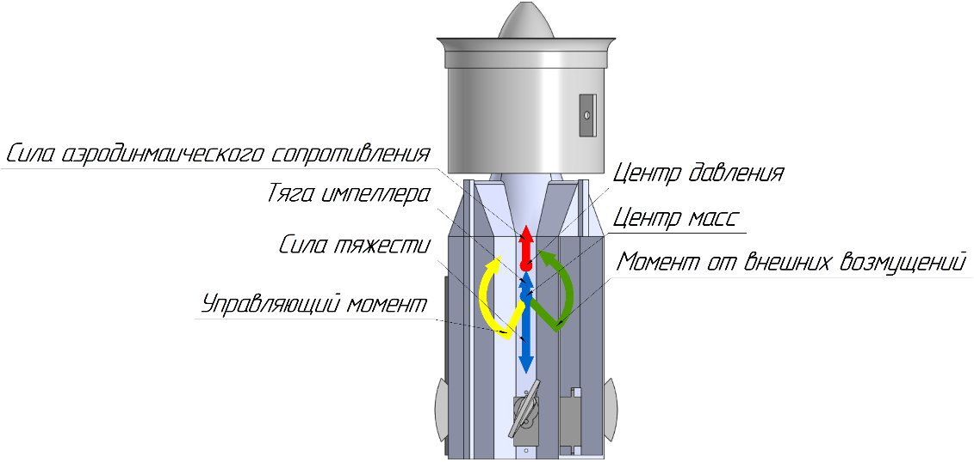
Система ориентации и стабилизации

Slide 17
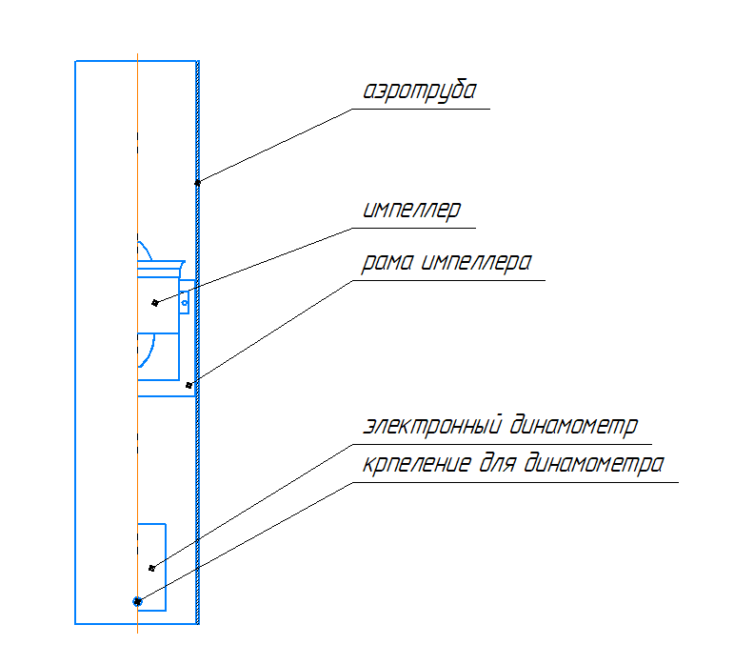
Исследование импеллера
Рисунок 8 – Чертёж испытательного стенда для импеллера
Рисунок 9 – График зависимости тяги

Slide 18
Затраты
Наименование | Цена
Подшипник фланцевый опорный KFL08 | 90 * 6 = 540
Адаптер для NRF24L01+ | 360
Аккумулятор | 1308
Карта памяти microSD | 799
Серво приводы Emax ES08D | 495 * 4 = 1980
Радимодуль NRF24L01 с антенной | 205 * 2 = 410
Модуль-адаптер ATMEGA48 | 230 * 2 = 460
Уголки крепёжные + саморезы | 234
Картон переплётный | 117
BNO055 | 2500
ИТОГО: | 10668

Slide 19
План-график работы
 | Февраль |  | Март | Апрель | Май | Июнь
Аглая | Документация и контроль
 | Доработка 3d-модели аппарата | Сборка стенда | Анализ и обработка данных стенда | Сборка аппарата |  | Отладка датчиков и систем
Арсений
Андрей |  | Печать частей корпуса и их контроль |  | Создание системы спасения | Проверка работы системы спасения
 |  | Программирование
Василий | Разработка антенны | Сборка антенны |  | Проверка работы системы радиопередачи | Сборка аппарата

